Slide 1
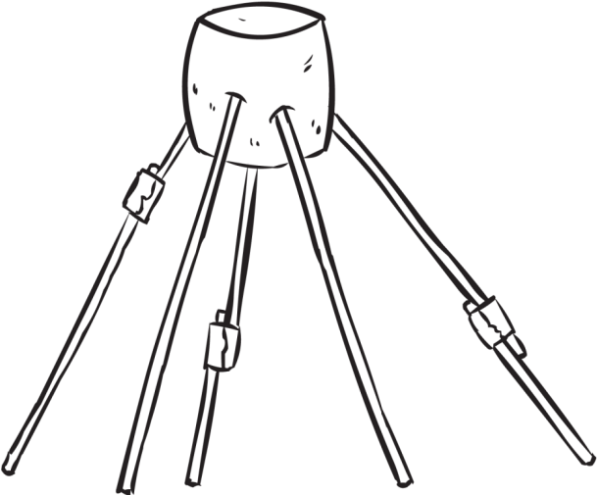
The Marshmallow Challenge
Notes:
Yes! Vi skal lave The Marshmallow Challenge.

Slide 2
Grupper
3-4 personer sammen
Notes:
Du ved hvordan grupper fungerer bedst med dine elever.
Alle grupper skal have et bord eller et område på gulvet.
Grupperne skal have samme udgangspunkt.

Slide 3
Sådan udføres øvelsen
I har 18 minutter til at bygge den højeste fritstående model med en marshmallow på toppen (skal bygges på et bord).
Materialer til rådighed:
20 stk spaghetti
En meter snor
En meter tape
En saks
En hel marshmallow
Det højeste tårn med en marshmallow på toppen vinder.
Notes:
Enten har du selv opdelt materialerne alternativt kan du lade grupperne hjælpe.
Gennemgå reglerne med klassen.
Lad skærmen stå på dette slide under øvelsen.

Slide 4
Tillykke til….!
Notes:
Holdet med den højeste konstruktion vinder æren, en marshmallow eller noget tredje.

Slide 5
Gem mål og foto i jeres portfolio
5 – 10 minutter
Notes:
Mens eleverne dokumenterer kan du skrive alle mål ned og finde gennemsnittet.
Ja… hvordan er det nu man finder gennemsnittet? :)

Slide 6
Overraskelse!
Notes:
Fang elevernes opmærksomhed før afsløringen af……..

Slide 7
The Marshmallow Challenge
gentagelse!
Notes:
Vi gør det igen!

Slide 8
Grupper
gentagelse!
Samme som før. Samme sted.
Notes:
Du ved hvordan grupper fungerer bedst med dine elever.
Alle grupper skal have et bord eller et område på gulvet.
Grupperne skal have samme udgangspunkt.

Slide 9
Sådan udføres øvelsen
gentagelse!
I har 18 minutter til at bygge den højeste fritstående model med en marshmallow på toppen (skal bygges på et bord).
Materialer til rådighed:
20 stk spaghetti
En meter snor
En meter tape
En saks
En hel marshmallow
Det højeste tårn med en marshmallow på toppen vinder.
Notes:
Gennemgås hurtigt og præcist.
Sørg for at alle grupper har fået opdateret deres materialebeholdning.

Slide 10
Tillykke til….!
gentagelse!
Notes:
Holdet med den højeste konstruktion vinder æren, en marshmallow eller noget tredje.

Slide 11
Gem mål og foto i jeres portfolio
gentagelse!
5 minutter
Lad jeres portfolio være åben.
Den skal vi bruge om lidt.
Notes:
Noter alle elevernes mål og find gennemsnittet igen.

Slide 12
På klassen eller Gruppesnak (10 minutter)
Hvad var højden på første tårn?
Hvad var højden på andet tårn?
Hvilke teknikker fungerede godt?
Hvordan udviklede jeres samarbejde sig?
Hvilke roller havde i hver især?
Er I blevet bedre til at bygge tårne af spaghetti?
Hvordan kan I bruge erfaringen fra
Indsæt noter fra denne snak i jeres portfolio.
Evaluering
Notes:
Forsøg at lade eleverne styre dialogen.
Jeg bruger følgende spørgsmål afhængigt af situationen.

Slide 13
Overraskelse!!!
Notes:
Nu tror eleverne at de skal lave øvelsen tredje gang, men det er bare fis.
Nu er det tid til evalueringen.

Slide 14
Build a tower, build a team | Tom Wujec
https://youtu.be/H0_yKBitO8M
Evaluering
Notes:
Se videoen med eleverne.
Tal med eleverne om videoen efterfølgende.
Der er mange pointer omkring
Samarbejde
projekthåndtering
Iterativt design
Designprocesser
Prototyper

Slide 15
Vores gennemsnit
Screenshot fra https://youtu.be/H0_yKBitO8M
Evaluering
Notes:
Brug evt. ”tegn” funktionen i powerpoint til at tegne gennemsnittet ind her.
Brug eleverne til at finde resultatet på klassen.
Inch Centimeter
1 in 2.54 cm
2 in 5.08 cm
3 in 7.62 cm
4 in 10.16 cm
5 in 12.7 cm
6 in 15.24 cm
7 in 17.78 cm
8 in 20.32 cm
9 in 22.86 cm
10 in 25.4 cm
11 in 27.94 cm
12 in 30.48 cm
13 in 33.02 cm
14 in 35.56 cm
15 in 38.1 cm
16 in 40.64 cm
17 in 43.18 cm
18 in 45.72 cm
19 in 48.26 cm
20 in 50.8 cm
21 in 53.34 cm
22 in 55.88 cm
23 in 58.42 cm
24 in 60.96 cm
25 in 63.5 cm
26 in 66.04 cm
27 in 68.58 cm
28 in 71.12 cm
29 in 73.66 cm
30 in 76.2 cm
31 in 78.74 cm
32 in 81.28 cm
33 in 83.82 cm
34 in 86.36 cm
35 in 88.9 cm
36 in 91.44 cm
37 in 93.98 cm
38 in 96.52 cm
39 in 99.06 cm
40 in 101.6 cm
41 in 104.14 cm
42 in 106.68 cm

